Slide 1
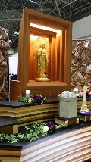
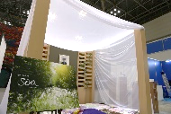
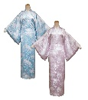
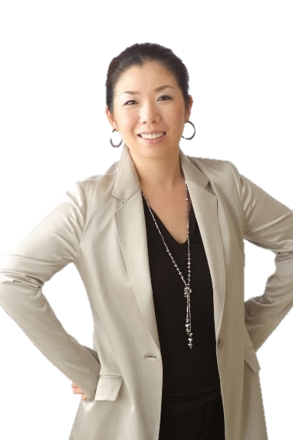
129
＊今月のことば＊
〇エンパワーメントを実現する○
エンパワーメントとは、自律した社員が自らの力で仕事を
進めていき、最大限のパフォーマンスを発揮すること
エンパワーメントの実現のためにまずすべきことは、
全社員に正確な情報を公開し、信頼関係を築くこと。
正確な情報がないと何をすべきかが見えてこない。
母の一言「きれいごとを言うな」から始まった事業承継。
わたしたちが守るのは、儀礼文化という日本人の心 。
■御社の仕事内容を教えてください。
主に葬儀社さまがお客さまです。しかし、私たちの商品は葬儀社さまから購入するエンドユーザーで
あるご遺族、亡くなられた方のためのものです。具体的には、亡くなられた方の着物や棺、セレモニ
ーホールの装飾品など冠婚葬祭用品の企画・販売卸・製造のほか、画像提案システムを活用した祭壇、
ホールデザイン、空間演出のＣＧイメージ化による提案を行っています。
■御社の強みを教えてください。
自社の強みは「キタジマは企画力。商品を魅力的に見せる商品提案をしてくれる」という同業他社さ
まの言葉や、葬儀など急な案件に「キタジマならではやな！」と全社一丸となって対応した時にお客
さまから頂いた言葉の数々につきます。
春先、社員全員の前で、父（会長）と母にこれまでのキタジマエピソードを聞く座談会をしました。
世代が変化している今だからこそ、「キタジマ」を若手社員に伝える機会が必要だと思いました。創
業からのエピソード全てが、「諦めない」「やってみる」「スピード！」に繋がっており、創業の精
神を強く感じました。
同業他社さまやお客さまからの言葉は、キタジマで働く全ての社員が「儀礼」という日本人の伝統文
化を受け継ぎ守り続け、その上で商品を提供することを心がけとしているから頂いた言葉だと感じて
います。
■事業承継、社長就任を決意した経緯について教えてください。
社長就任が平成二七年四月。自身が事業承継を決めたのが、社長就任の四年ほど前です。母との会話
の中で、「社長（父）や専務（母）が創業して長年積み重ねてきたキタジマへの想いは引き継げる。
しかし、経営については誰かがやってくれればいい」わたしは、そう答えたんです。
すると、母が「きれいごとを言うな。なんで自分でやるといえない」と一言。そして「継ぐ！」売り
言葉に買い言葉でした。ここからの母はすごかったです。母は、鬼のようなスパルタ教育、ぶつかり
合う毎日でした。しかし、社長就任日を迎えてからは、気持ち悪いくらいに、母は一切口を出さなく
なったのです。社長になってからではできない経験を積み重ね、社長に仕
上げてくれたのだと思います。社長になるまで、一度も褒めてくれなかっ
た母が、先日、「お母さんはあなたが誇りです。男らしく頑張って」とメ
ールをくれました。（男らしく・・笑）わたしは「あなたが作った社長で
す。どんと構えてお待ちください」と返事しました。
父も母も創業当時からがむしゃらにやってきた・・と言います。子供の頃
からそんな姿を見ていました。会社の代表である父は「自分のため、お客
様のため」、母は「会社のため、社員のため」にがむしゃらに突き進んで
いました。わたしは、二人のキタジマへの思いを受け継ぎます。
■今後のビジョンは？
キタジマスピリッツ「葬儀儀礼を重んじつつ、常に時代にあわせた商品を
提案。世の中になければキタジマがつくる！」創業者の精神や経験を次世
代に受け継ぐこと。そして、若手社員が増えてきた今、わかりやすい教育
や評価の構築。若手社員は発想が豊かで時代の変化に必要な力です。
また、時代の変化に対応しながら、キタジマの商品を直接エンドユーザー
に訴えかける仕組みづくりを考えていきたいと思っています。
社長の決断一つ一つは、未来を決めます。
創業五〇周年まで、あと五年。楽しみにしていてください。
▲
キタジマオリジナル
商品や葬儀空間
▲若手社員による社内報
お客様インタビュー
ブライダル＆セレモニー総合商社×キタデ
株式会社キタジマ
代表取締役社長
北嶋さおり
〒910-8517
福井県福井市高木中央2丁目3214番地
TEL0776-54-0218
https://www.kitajima-co.com/

Slide 2
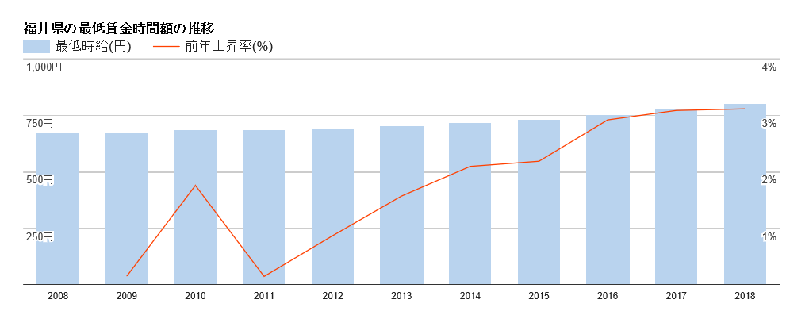
最低賃金が改定されます‼
福井は８０３円に
H30年10月1日より最低賃金が変わります。各都道府県によって最低賃金は異なりますが、福井県は現在の時給778円から25円引き上げて、803円になります。引き上げ額は過去最高となりました。
最低賃金とは？
企業が人を雇った場合に、最低限払わないといけない1時間当たりの賃金のことをいいます。
年齢や性別に加え、正社員やアルバイト、パートといった雇用形態の違いに関係なく、全ての
働く人に適用されます。違反をすると罰金が科せられます。
福井県は10月1日が発行日ですが、各都道府県で異なっています。
①臨時に支払われる賃金（結婚手当て等）
②1ヶ月を超える期間ごとに支払われる賃金（賞与）
③所定労働時間を越える時間の労働に対して支払われる賃金（時間外手当）
④所定労働日以外の日の労働に対して支払われる賃金（休日割増賃金）
⑤深夜割増賃金
⑥精皆勤手当・通勤手当及び家族手当
最低賃金の計算の対象外のもの
賃金の推移（福井県）
-10年前の670円に比べて130円近く上がっています。
働き方改革を進める政府は、年率3％程度の引き上げ目
標を掲げていて、福井県は3年連続で3％を超える引き上
げ幅となりました（右図参照）
5年後はいくらになるのだろー
地域別にランクが決められています
-最低賃金を確定するにあたり、4つにランク分けされ
ています。物価や平均所得などを考慮してランク付
けしていて、福井県は下から2番目の「C」です。東京
などのAランクは高く、沖縄などのDランクは一番低く
なります。ちなみに今年の改定後の最高額は、東京
の985円。最低額は鹿児島の761円です。224円もの
差が出ているんですねー。地域間の格差解消も課
題の一つとなっています。
https://www.mhlw.go.jp/stf/seisakunitsuite/bunya/koyou_roudou/roudoukijun/minimumichiran/
☚ 全都道府県の改定賃金状況をご覧になりたい方は
プチＱ＆Ａ
Q:本社が福井、支店が東京・大阪にあります。この場合の最低賃金の適用はどうすればいいですか？
A:最低賃金は事業場ごとの適用となります。よって、上記の場合にはそれぞれ（福井・東京・大阪）の地域の最低賃金
を下回らないようにしなければなりません。
Q:10月1日の発行日が給与計算の途中にある場合、賃金引上げの適用は次月度からでいいですよね？
Ａ：いいえ、よくありません。最低賃金は公示された発行日より施行されることになるので発行日が給与計算の途中
になる場合でも発行日以降の労働に対する賃金が最低賃金を下回ると違反となります。発行日前・後との賃金を
算出し合算して支給するようにして下さい。
月給制の場合の例：福井県で働く場合
最低賃金以上かどうかを確認する方法
①時間給制の場合
-時間給≧最低賃金額（時間額）
②日給制の場合
-日給÷1日の所定労働時間≧最低賃金額（時間額）
③月給制の場合
-月給÷1ヶ月平均所定労働時間≧最低賃金額（時間給）
④出来高払制その他の請負制によって定められた賃金の場合
-計算された賃金総額を、当該賃金計算期間に出来高払制
その他の請負制によって労働した総労働時間数で除して時間
当たりの金額に換算して、最低賃金（時間額）と比較します。
基本給 170,000円
職務手当 10,000円
通勤手当 5,000円
時間外手当 20,000円
合計 205,000円
労働時間/日 ･･･ 8時間
月間労働日数 ･･･ 22日
福井県の
最低賃金 ・・・ 803円
205,000円－（5,000円+20,000円）=180,000円
180,000円÷176h(22日×8h)=1023円≻803円
となり、最低賃金を上回ります。◎
適正な計算方法で最低賃金を下回らないように10月1日以降のご対応をお願い致します。

Slide 3
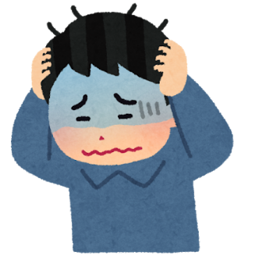
ゔゔゔ・・。
通勤途中に事故を起こしてしまいました。これって労災として認められるの？
ご安心ください。通勤途中の交通事故であれば労災対象です。そもそも通勤災害とは、労働者が就業に関し、住居と就業の場所との間を通常（合理的）経路で往復する途上における事故の事を言います。合理的な経路での通勤であることが重要です。
合理的な経路って？どういう場合に労災対象になるんですか？
はい！合理的な経路とは、通常会社に行く際にいつも通っているルートのことです。例えば、会社に通う際に途中でコンビニでの買い物や病院の診察など、ちょっとの寄り道なら問題ありませんが、映画などといったこと娯楽を行った場合は、通勤災害として認められません。ケースバイケースですが過去の例を紹介しますね。
どこから | 内容 | 認定
勤務先から | 業務終了後、社内活動、組合などの活動後に帰宅した場合 | 認定
通勤途中から | 通勤途中、タバコ、ジュース、飲料などのささいな行為、日常生活上必要な行為（日用品の購入、選挙権の行使、病院での診察、親族の介護）をした場合 | 認定
 | 通勤途中、映画、娯楽などの行為を挟んだ場合 | 未認定
自宅以外から | 早出の出勤や残業、災害などにより臨時の宿泊先から出勤した場合 | 認定
 | 友人や同僚宅で娯楽を楽しみ翌朝その場所から直接出勤 | 未認定
休日 | 休日に会社の運動施設を利用するために会社へ出勤した | 未認定
合理的（通常）経路 | 会社届の通常経路及びこの経路に代替することが考えられる通勤経路 | 認定
 | 近道や、一般的ではない通常外の通勤経路 | 未認定
通勤の方法 | 免許の不携帯 | 認定
 | 無免許運転または飲酒運転をした | 未認定
【去年】仕事前の着替えや掃除は労働時間か
【一昨年】外国人労働者の採用
そ、そうなんですね。僕の場合は、いつもの通勤経路の途中に事故を起こしたから、労災対象になるということなんですね。でも、よく考えてみたら自動車の保険も入っていますが、車の自賠責保険と労災保険って、どっちを使ったらいいんですか？
はい！よくある質問です。結論から言うと、どちらを使っても問題はありません。しかし、それぞれの保険を同時に受け取ることはできないため、状況に合わせて使い分けるのがベストでしょう！それぞれの補償内容が違うので、ポイントをお伝えしておきますね！！
ポイント内容 | 労災保険 | 自賠責保険
補償上限額 | なし | 傷害120万円。 死亡・後遺障害3,000万円
休業損害 | 8割補償 | 原則日額5,700円。 休業日数分支給。
過失割合の影響 | なし | あり(過失割合7割以上の場合、減額される。)
年金 | あり（遺族年金、障害年金、傷病年金） | なし
慰謝料 | なし | あり
仮渡金制度 | なし | あり
なるほど！自賠責保険は慰謝料の支払いや先払いが可能なんですね。違いがよく分かりました！
Copyright北出経営労務事務所All Rights Reserved.

Slide 4
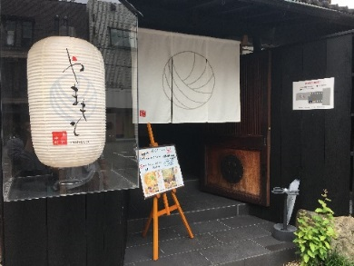
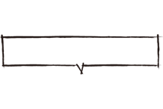
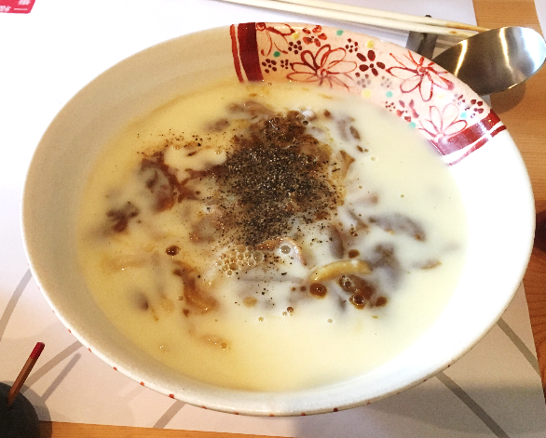
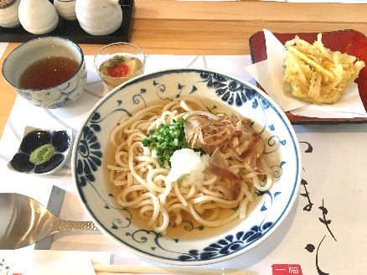
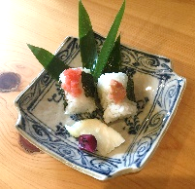
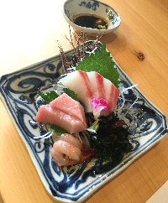
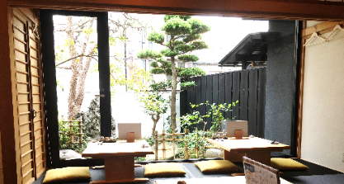
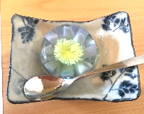
＊今月のお知らせ＊
標準報酬月額
の変更に伴う社会保険料控除額の変更です
厚生年金保険の保険料率に変更はありませんが、前月号でもお伝えさせて頂きました通り、算定基礎により決定した標準報酬月額が９月分社会保険料より適用になります。10月に支給される給与で９月分の社会保険料を控除している事業所様は変更となります。平成30年7月、平成30年8月、平成30年9月に月額変更のあった方は、
算定基礎ではなく、月額変更により決定された等級が優先となります。
最低賃金が
変わります
福井県の地域別最低賃金が８０３円に変わります。（平成３０年１０月１日より）
※特定の産業には産業別最低賃金が定められています。
その他10月のお知らせ
◆年次有給休暇発生 ４月に入社された方は、今月より有給休暇が発生します。
◆３１日 ・７月～９月の労働者死傷病報告（休業４日未満）の提出期限です。
・労働保険料（延納第２期分）の納付期限です。
食欲の秋がやって参りました～♪♪٩(๑❛ᴗ❛๑)۶
という事で、変わったうどんを頂けるお店が最近オープンしたと小耳に挟み、１人で行くのもなんなので、弊所スタッフ新井とその愛娘ちゃんと一緒に行ってきました♪
私の愛娘はパパといると言うので置いて行きました(๑¯ ³¯๑)
福井市順化にある「創作うどん やまもと」さんです(๑•᎑•๑)
ni Kitadeee ! .vol007
店舗はシックな和風
で素敵な佇まいです。
やまもとカレーうどん
実は、珍しいカレーうどんがあると聞いて、それ
が目的で行ったのですが・・・。誘惑が多くて
ランチメニューに浮気してしまいました(笑)
その代わり、新井がカレーうどんを注文していましたよー(^^)
メニューを眺め次はこれにしようと話しながら待っているとカレーうどんがやってきました♪本当に白くてまずは見た目がビックリで楽しめました♪新井は、カレーじゃなくてシチュー？？と思ったそうです(笑)カレーうどんだと言っているのに(笑)
どうやら白色の正体は、じゃがいもの
ようで、スパイシーなカレーと混ぜると
マイルドになっておいしい！！らしい
です(๑•᎑•๑)服に飛ばないように紙
エプロンも頂けました！
ココから
そして私が浮気してしまったランチメニューが「東尋坊」というセットです♪小鉢、うどん、かきあげ、お刺身、白米かミニおにぎり、デザートまでついていました♪
どれもとてもおいしくボリュームもあって大満足です♪特にうどんはコシがあってツルツルしていておいしかったです(*^^)お店入り口の看板によると季節などによってメニューが変わるそうですよ♪カウンターの他に座敷もあるので小さなお子さんがいても大丈夫そうです(o‘∀’o)一品料理もたくさんありました♪お昼が11:30～14:00まで、夜が
ランチセット「東尋坊」
17:30～2:00までのようです☆お酒もたくさんあったので夜に行ったらまた違う雰囲気が楽しめるのかなぁと思いました(*´艸‘*)
余談ですが・・・店員さんの制服がすごく可愛いくて、ちょっと着てみたいと思ってしまいました(笑)
ココまで

